Slide 1
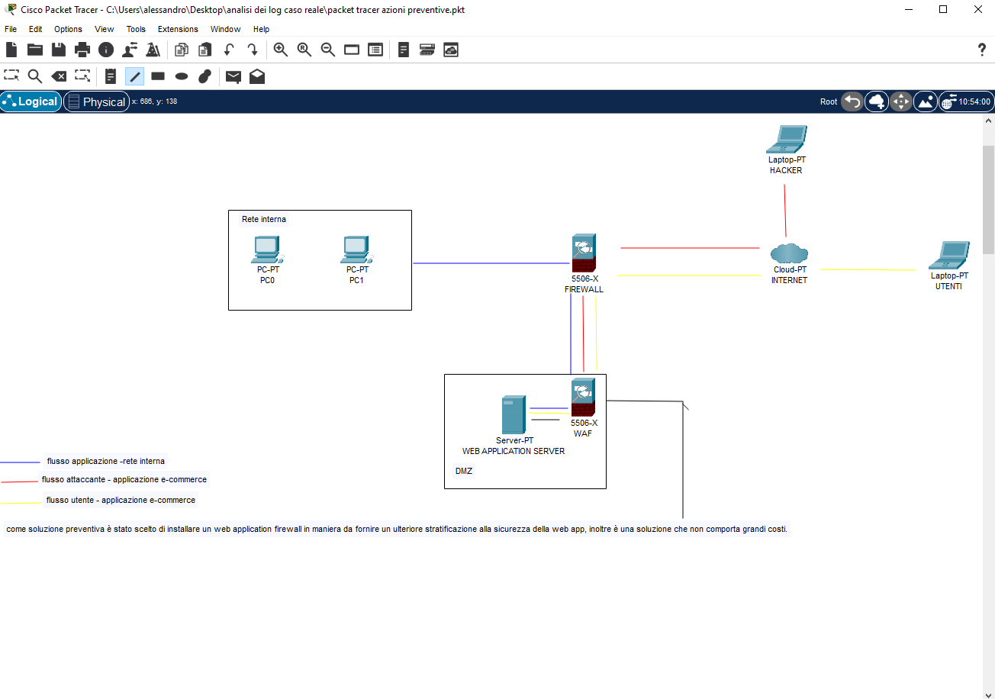
Traccia 1 Bossi Alessandro
La soluzione preventiva che ho adottato è stato l’inserimento di un WAF per la protezione della web app. Oltre a questo potrebbe essere migliorata lato backend la pagina di log-in in maniera da inserire controlli che evitino attacchi XSS e SQLI

Slide 2
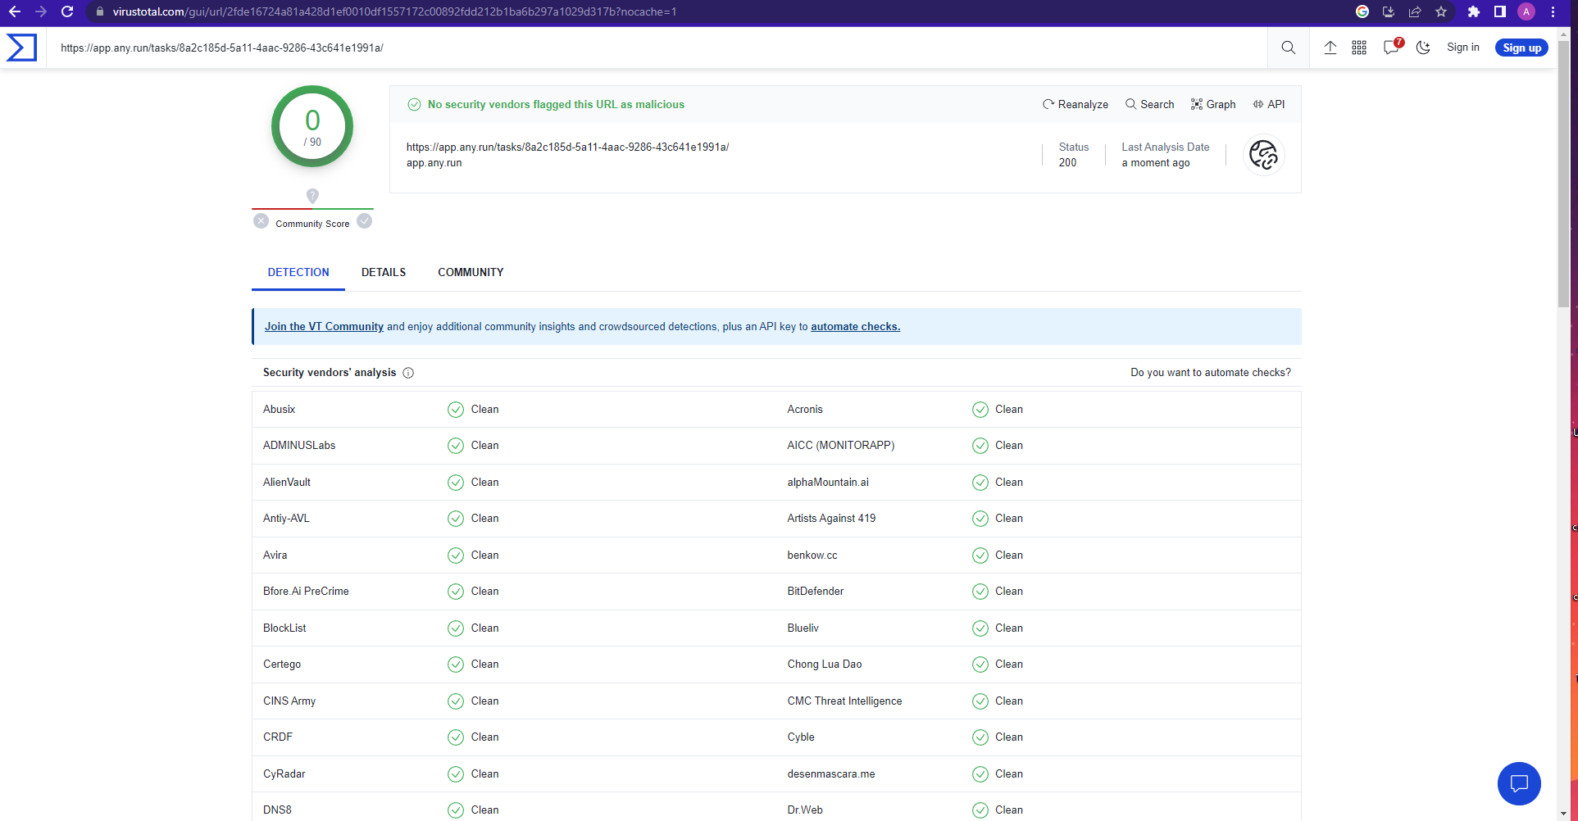
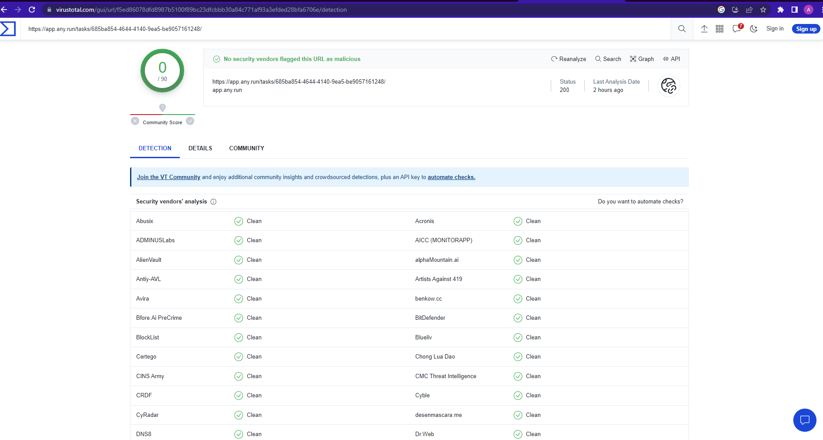
Traccia 2
Per analizzare i link proposti nel secondo punto della traccia ho utilizzato “Virustotal” per verificare che non fossero malevoli, non trovando nessuna evidenza di virus o malware.

Slide 3
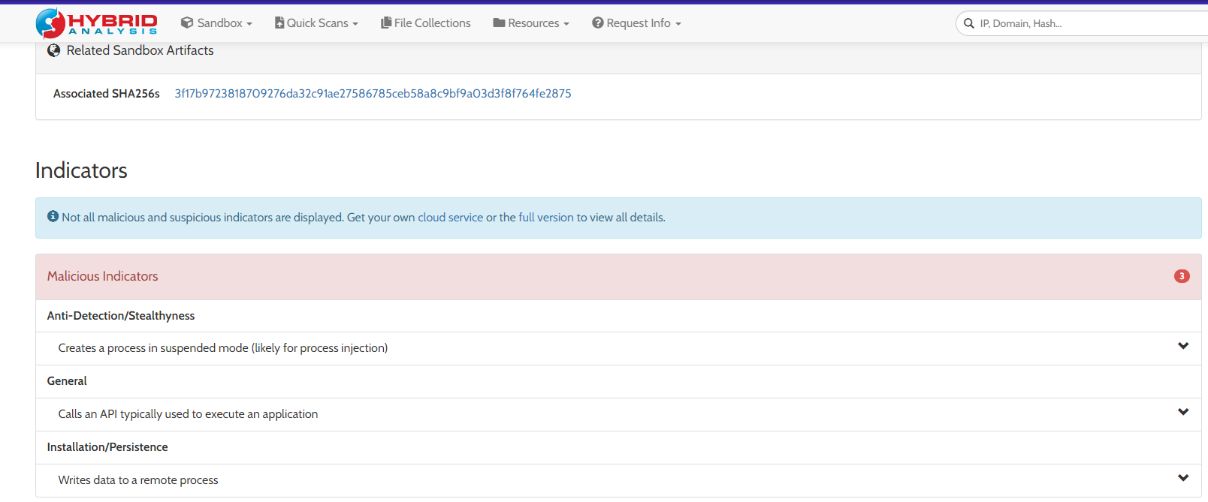
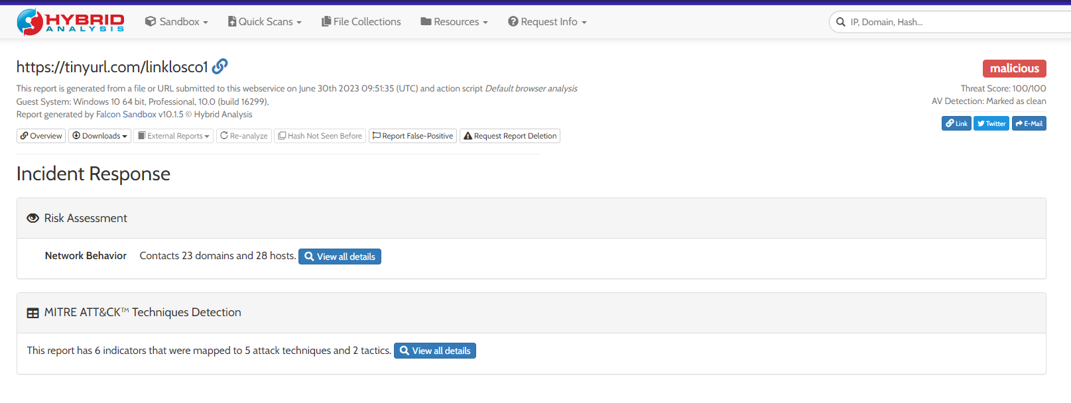
Traccia 2
Decido di utilizzare un altro tool per la scansione, Hybrid Analysis e con questo riesco a rilevare la presenza di codice malevolo all’interno del link. In particolare come si vede nello screen di sinistra ci sono degli indicatori che spiegano come crei un processo non individuabile poiché in modalità sospesa, come richiami un API per l’esecuzione di un’applicazione e come possa essere utilizzato da remoto.

Slide 4
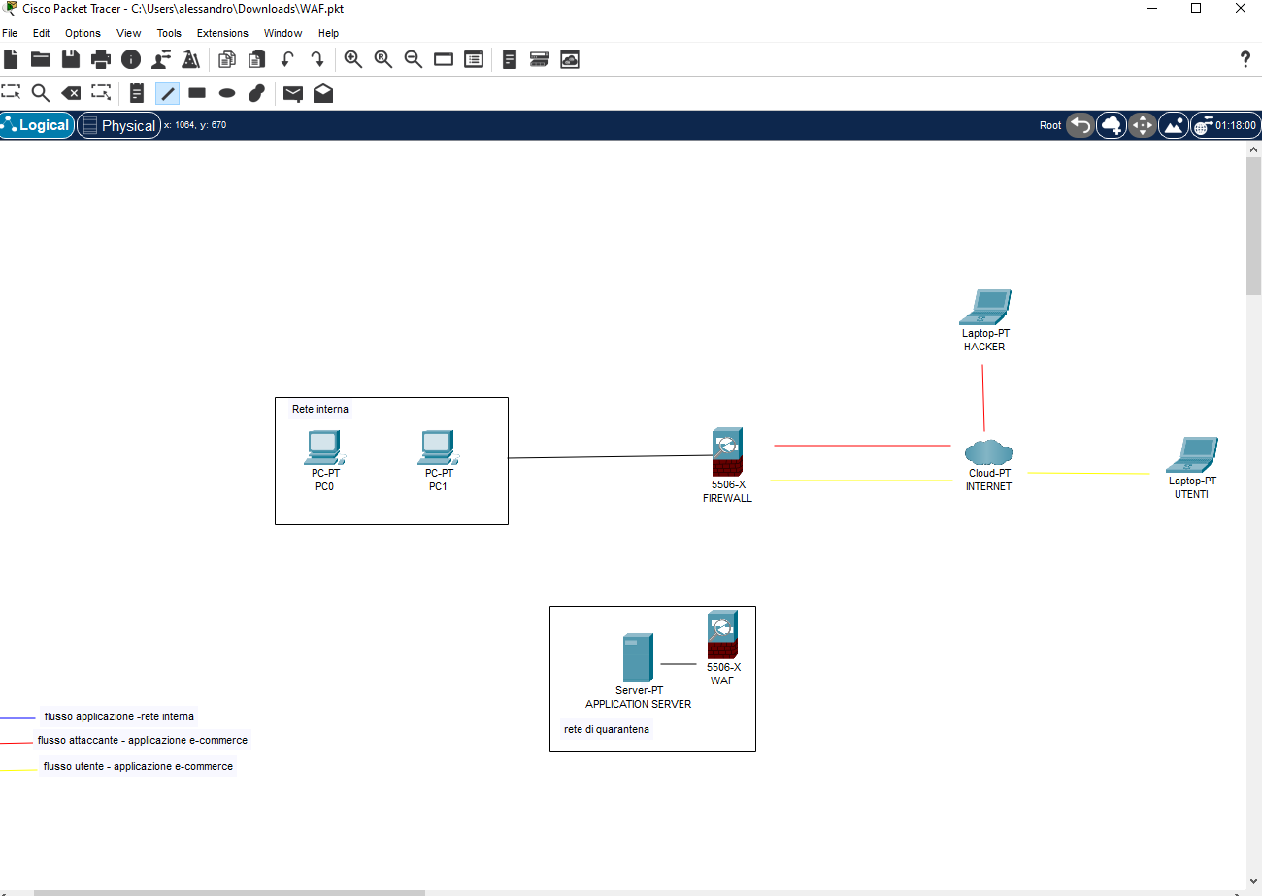
Traccia 3
Avendo stabilito e verificato che l’app web è stata infettata, procedo con la rimozione dalla rete sia internet che interna, in questa maniera posso avviare le procedure di rimozione incidente eliminando quindi tutte le tracce rimaste dell’attacco all’interno del server senza correre il rischio di divulgazioni di informazioni sensibili o di infettare la rete aziendale.

Slide 5
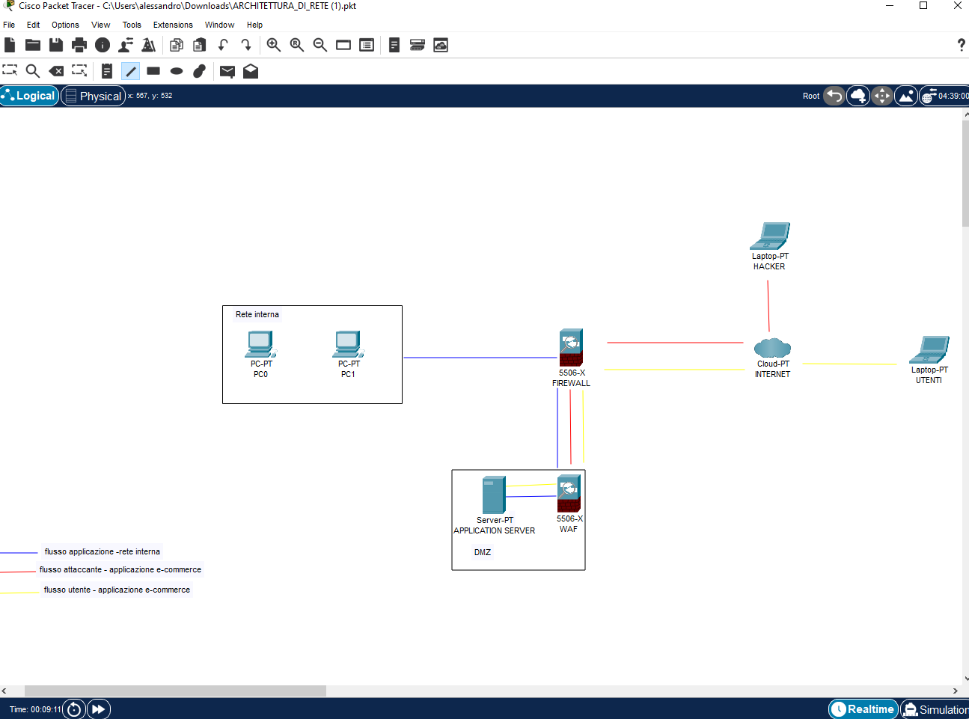
Traccia 4
Una volta che la minaccia è stata eliminata definitivamente possiamo ripristinare la normale operatività del web server recuperando i dati tramite backup, applicando patch e revisionando eventuali politiche del firewall in maniera tale che l’attacco non possa ricapitare.

Slide 6
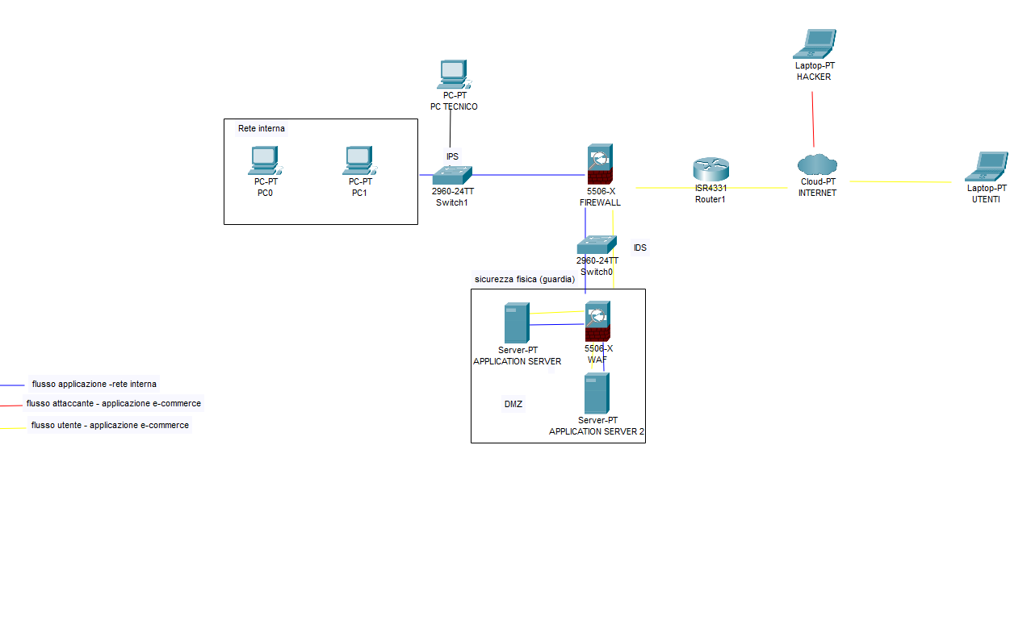
Traccia 5
L’ultima struttura di rete prevede l’implementazione di altri sistemi di sicurezza aggiuntivi, quali IPS e IDS, la creazione di un secondo application server, l’installazione di switch e router aggiuntivi, la creazione di un ufficio per il tecnico che monitora gli eventi in tempo reale, una guardia di sicurezza che provveda a fornire l’accesso ai server solo alle persone autorizzate.

